Slide 1
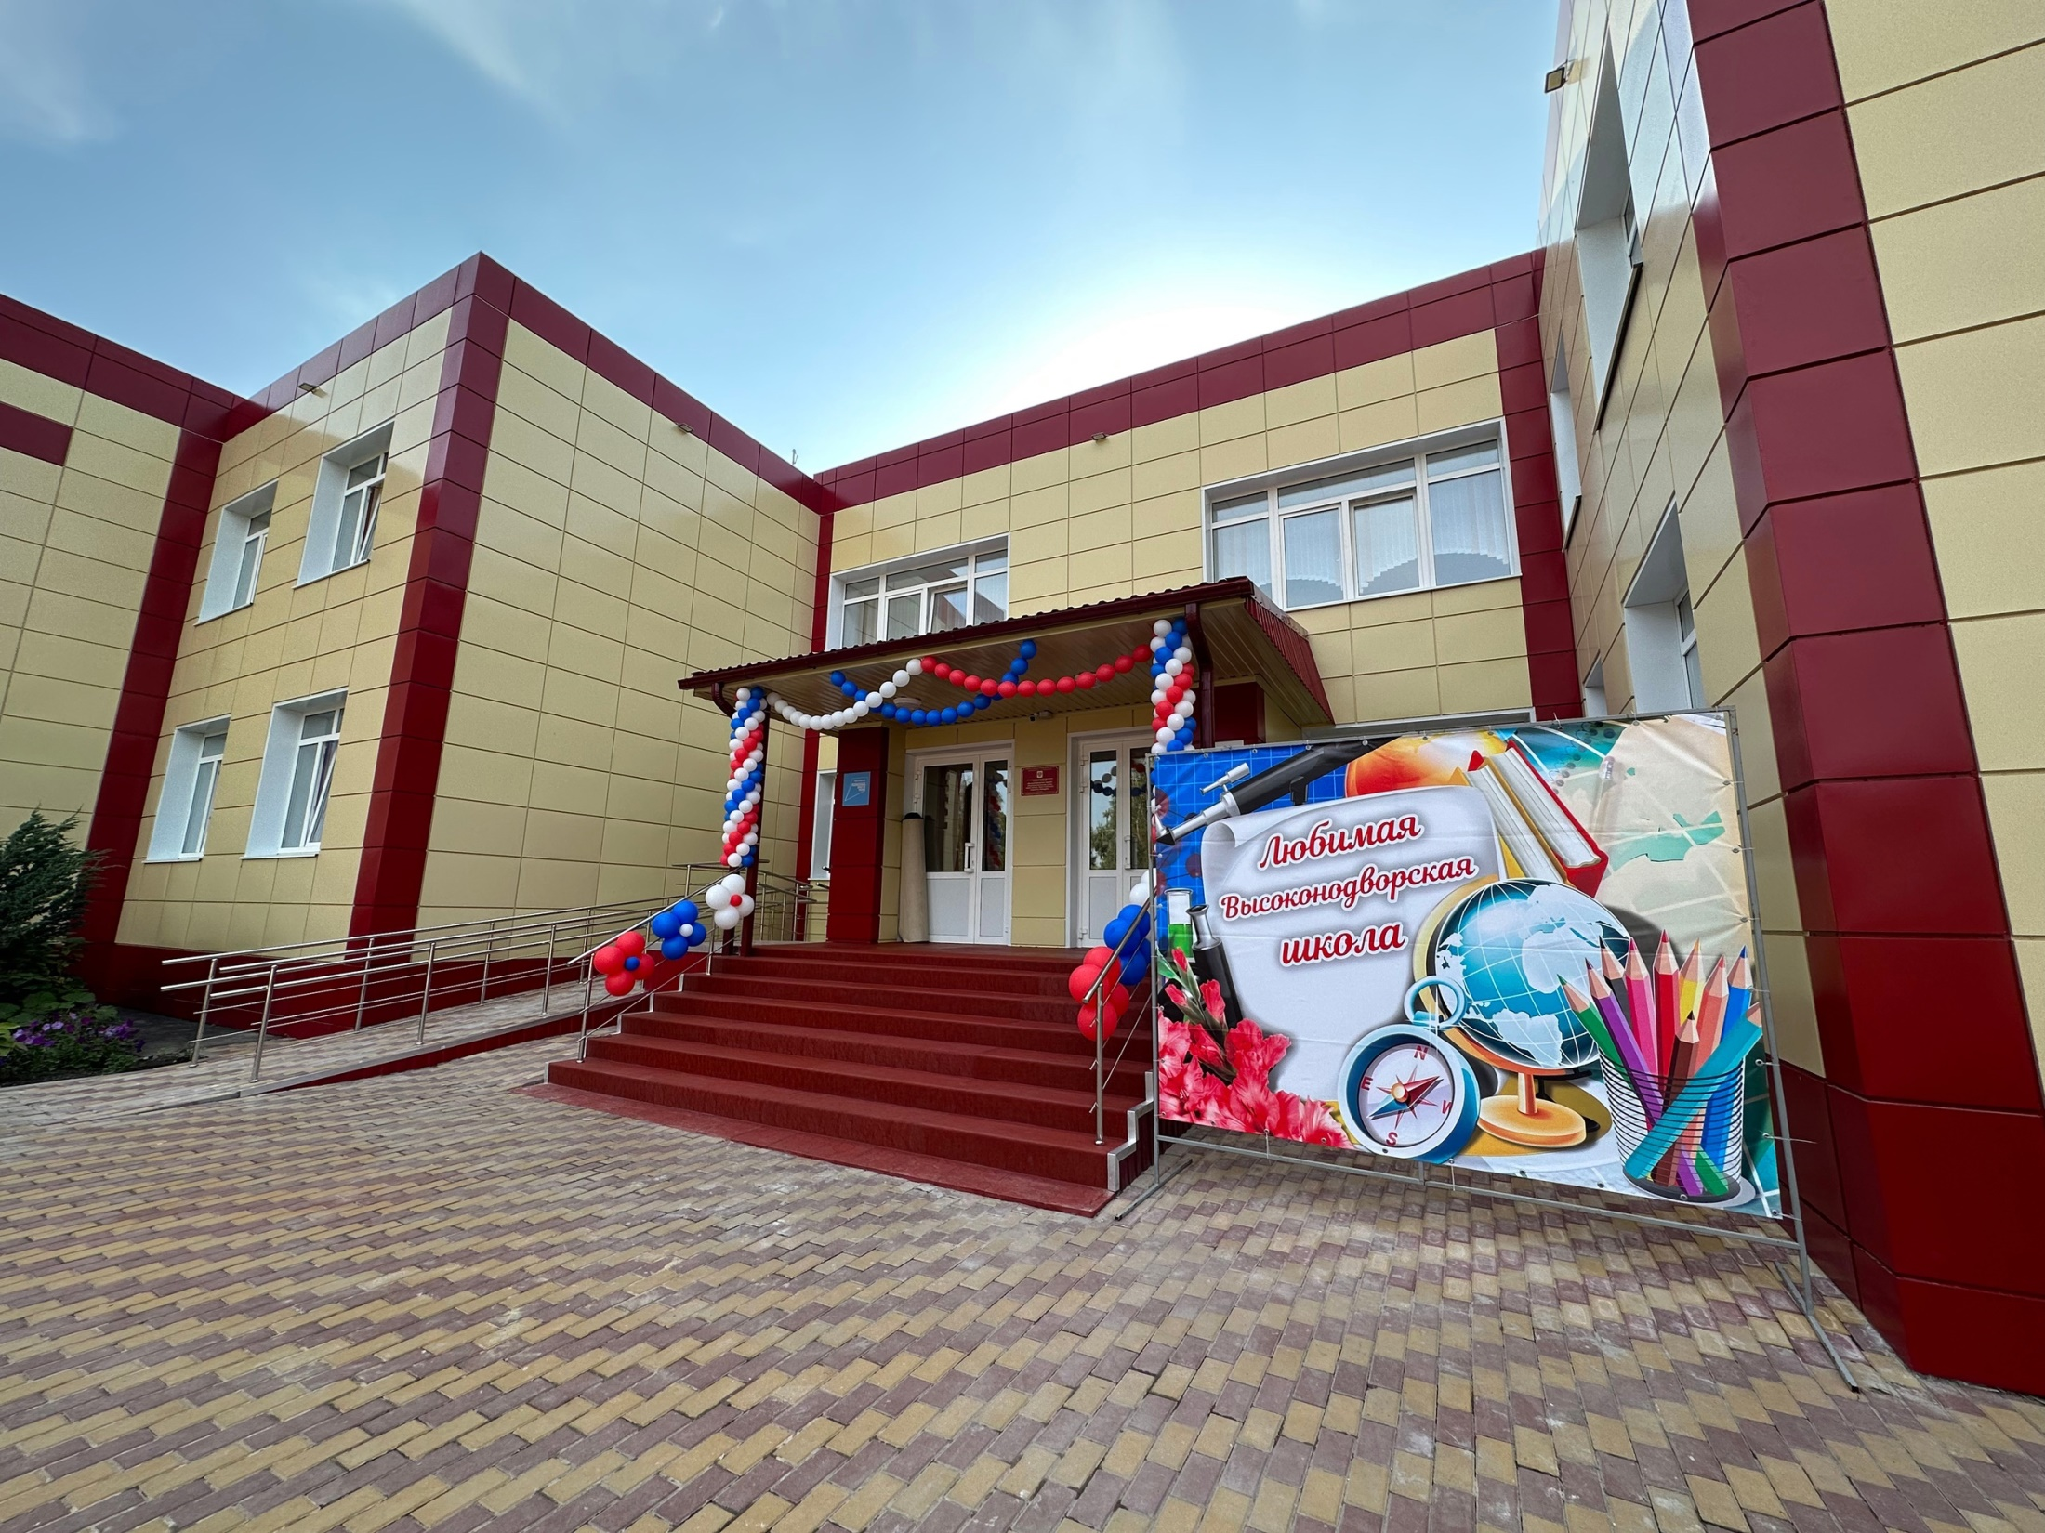
МОКУ «Высоконодоворвская СОШ имени трижды Героя Советского Союза И.Н.Кожедуба»
Волонтёрский отряд «Ритм добра»

Slide 2

ЦЕЛИ И ЗАДАЧИ ВОЛОНТЕРСКОГО ОТРЯДА
«Ритм добра»
МОКУ «Высоконодворская СОШ имени трижды Героя Советского Союза И.Н.Кожедуба»
Цель:
Развитие волонтерского движения в школе, формирование позитивных установок учащихся на добровольческую деятельность. Оказание позитивного влияния на сверстников при выборе ими жизненных ценностей.
Задачи:
- формирование сплоченного деятельного коллектива волонтеров;
пропаганда ЗОЖ личным примером;
создание условий, позволяющих ученикам своими силами вести работу, направленную на популяризацию ЗОЖ в подростковой среде;
привлекать в ряды добровольцев учащихся, состоящих на внутришкольном учете;
поддерживать механизм работы школы с окружающим социумом, через создание социально-поддерживающих сетей сверстников и взрослых для детей.

Slide 3

ИСТОРИЯ ДЕЯТЕЛЬНОСТИ ВОЛОНТЕРСКОГО ОТРЯДА
«Ритм добра»
МОКУ «Высоконодворская СОШ имени трижды Героя Советского Союза И.Н.Кожедуба»
Волонтерский отряд начал свою активную деятельность с 2021 года. Руководитель отряда Шелудченко Максим Олегович.
Командирами отряда в разное время были активисты школы, ныне выпускники, студенты, Кубарева Дарья, Усова Елена

Slide 4
НАПРАВЛЕНИЯ ДЕЯТЕЛЬНОСТИ
ВОЛОНТЕРСКОГО ОТРЯДА «Ритм добра»
МОКУ «Высоконодворская СОШ имени трижды Героя Советского Союза И.Н.Кожедуба»
«Патриотическое воспитание»:
    Шефство над ветеранами и участниками ВОВ, тружениками тыла, одинокими престарелыми людьми;
«Добро и милосердие»:
    Проведение благотворительных акций для детей, оказавшихся в трудной жизненной ситуации;
    Участие в традиционных районных акциях «Неделя добра», «Неделя толерантности», «Декада пожилых людей», «Декада инвалидов»;
«Экология»:
    Экологические акции «День древонасаждений», «Чистый двор», «Озеленение школьного двора», «Добрые крышечки», «Батарейки» и др.;
«Здоровый образ жизни»:
- Проведение Дней здоровья, спортивных соревнований, танцевальных дней, Дней здорового питания, Дней хорошего настроения;
«Безопасность дорожного движения»
- Акции по ПДД «Водители вы тоже родители», «Вежливый водитель», «Будь внимателен, пешеход», «Юные участники дорожного движения» и др.

Slide 5




Волонтёрский отряд «Ритм добра» принимает активное участие в экологических проектах!

Slide 6
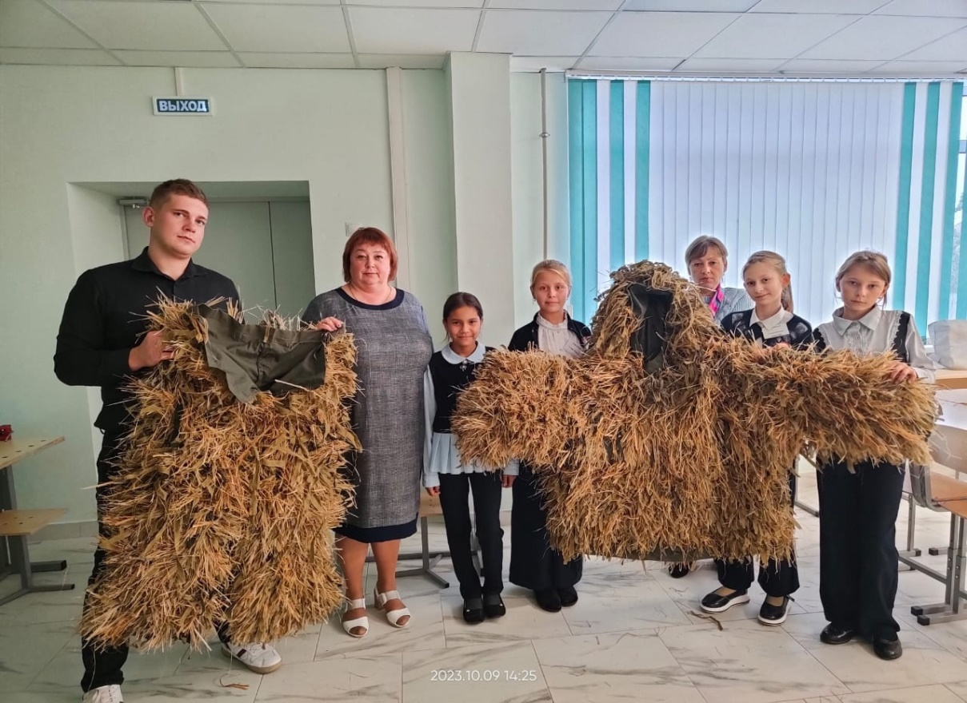
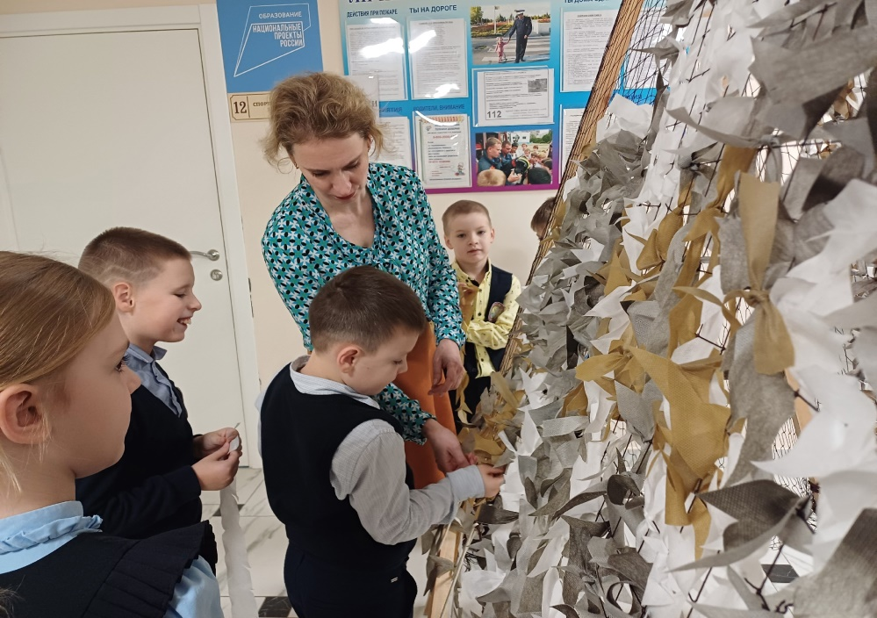
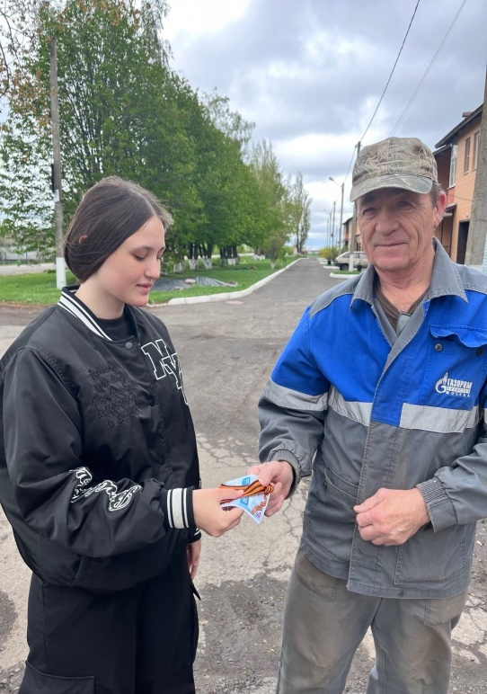
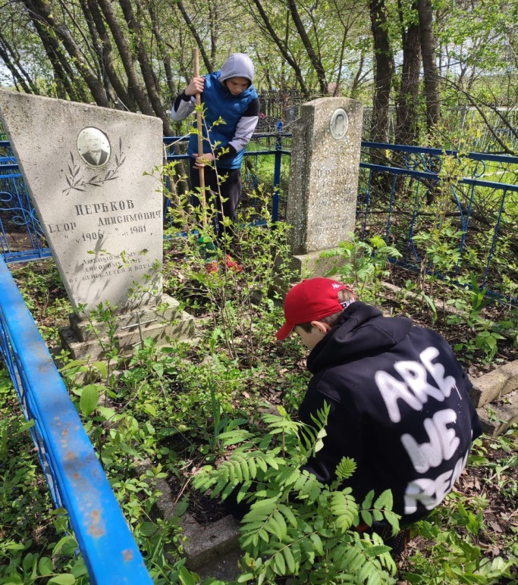
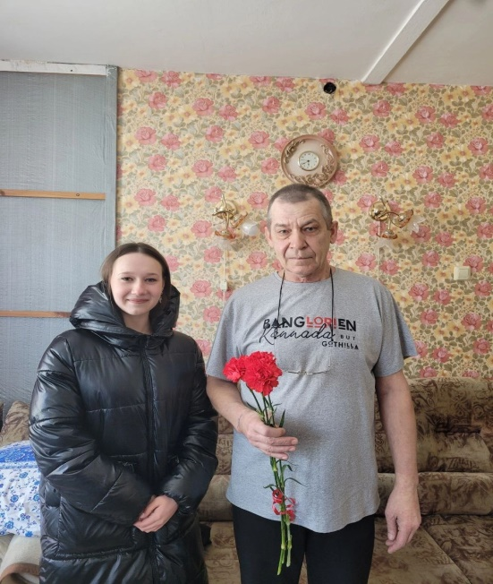
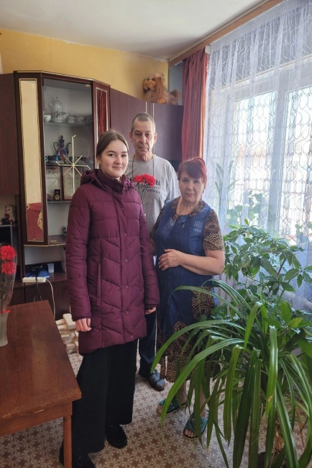
«Патриотическое
воспитание»

Slide 7
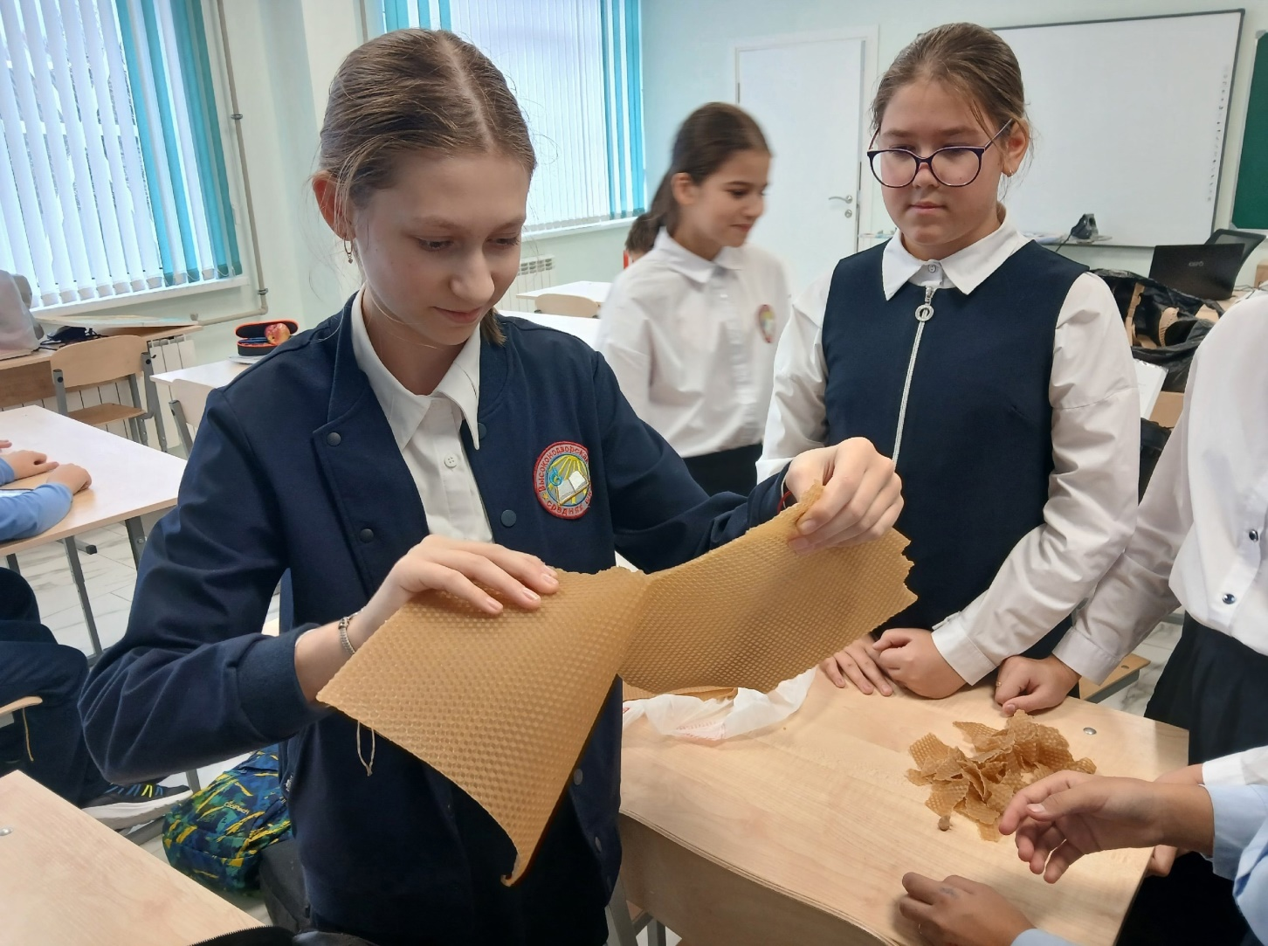
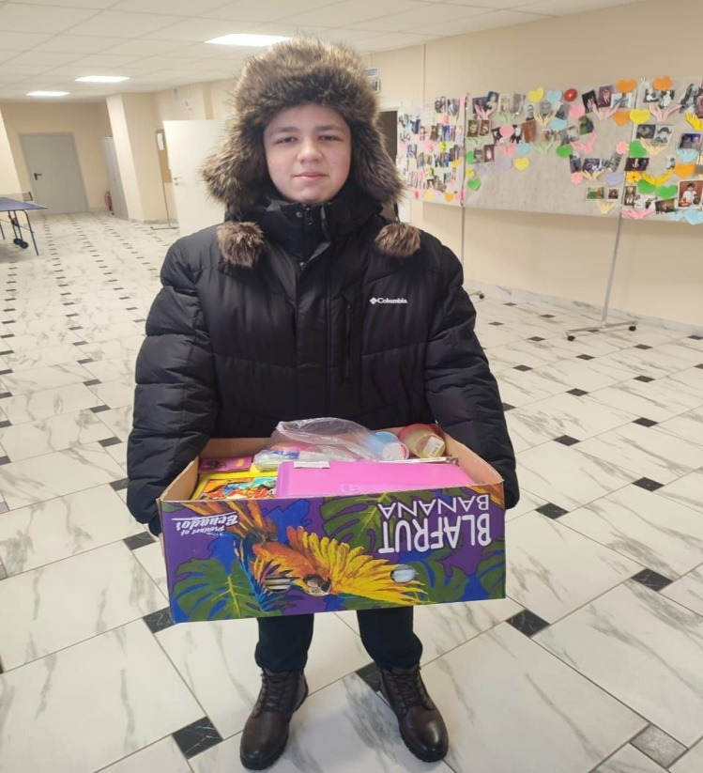
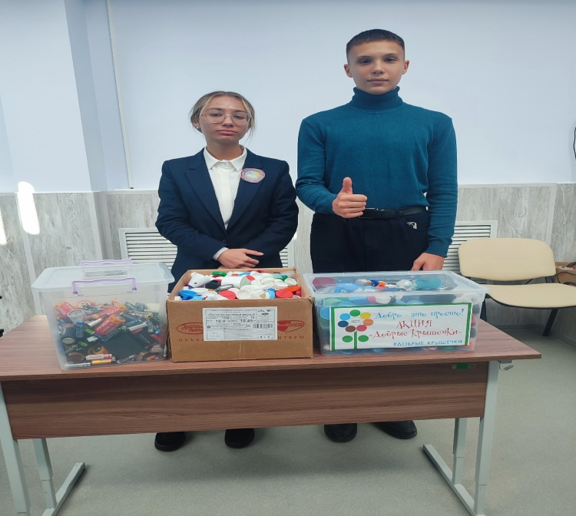
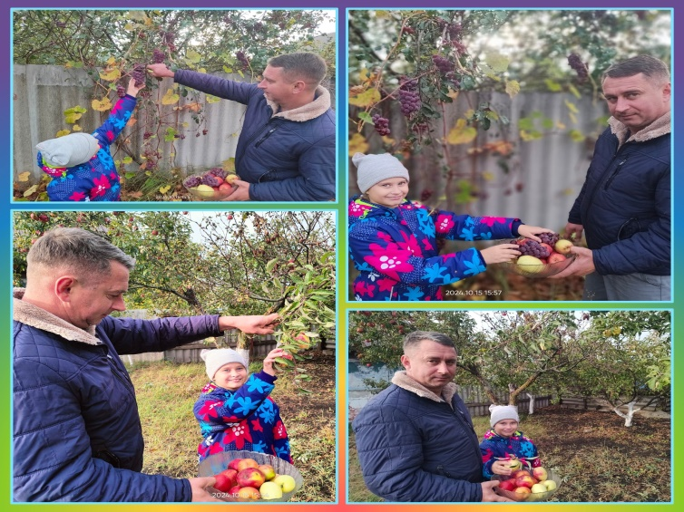
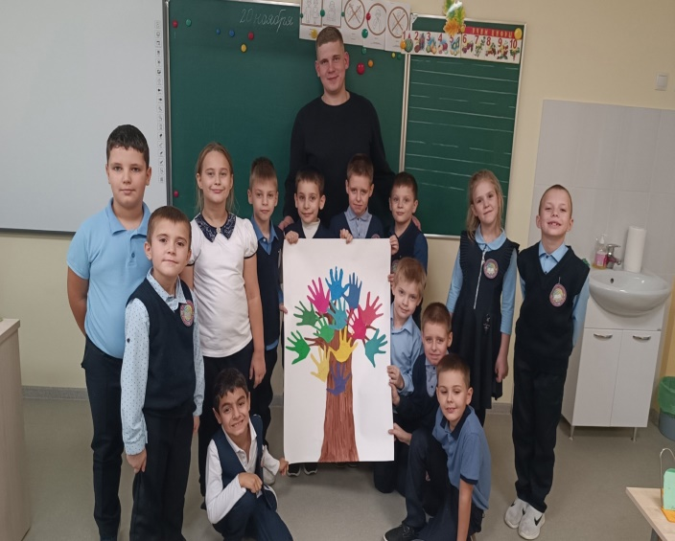
«ЭКОлогиЯ»

Slide 8


